Slide 1




中
国
基于RPA+AI的邮件信息汇总及录入

Slide 2

作品信息 App Information
参赛作品 entries：基于RPA+AI的邮件信息汇总及录入
参赛团队/个人照片
Photo
队伍名称 Team Name： 深藏blue队
队伍成员 Team Member：刘功龙、杨炳杰、张益源
队伍口号 Team Slogan： 羽翼煌煌，希冀朗朗
所在单位和部门/专业 Enterprise :海南科技职业大学
作品应用场景 ：市场调研、竞争分析、数据采集
作品应用项目：员工信息汇总及录入
其它介绍等：无

Slide 3
一、需求分析&背景介绍
Requirement analysis
当今社会,电子邮件已经成为生活基本通信工具,人们通过发送电子邮件来开展相关事务，一定程度上反映了人们在日常生活和工作中的信息传递需求。
对电子邮件中的信息进行挖掘有多方面的意义:
1.通过邮件收发关系构建通信网络,可评估邮件中所反映的关系网络中的个体的地位、角色与能力;
2.通过关联关系分析可发现邮件发送者的行为模式;
3.通过应用社区划分、组织结构发现、缺失链路发现等复杂网络分析方法,可服务于组织结构绩效与能力评估、信息安全与公共安全等应用领域。
汇总并录入信息表格
登录邮箱，查看邮件信息
通过影刀抓取邮件信息并汇总表格，之后将数据信息录入企业
数据库中
抓取数据
打开员工信息汇总表
查看本企业员工信息并按条件进行筛选
抓取相应的数据信息（邮件中的员工信息，如姓名、特长、部门等）

Slide 4
邮件查看员工信息痛点
一、需求分析&背景介绍
Requirement analysis
重复性高
1.需要手动点击并查看员工数据
2.如员工信息更改，需要手动更新
痛点
效率低
数据量大
需要人工手动打开邮件查看其中内容，并汇总至员工信息表，效率低下
如遇上企业招聘、裁员和人事调动等情况，需要查看员工信息并进行相关条件判断

Slide 5
一、需求分析&背景介绍
Requirement analysis
电子邮件发展历程及未来规划
2023年-未来
20世纪90年代-2022年
长期规划
1976年-1989年
高速发展期
全终端互联 数据自动同步
协同办公应用 助力远程办公
云服务 加速海外邮件访问
1971年
成长期
90年代， 万维网发展，雅虎和Hotmail推出免费WEB版电子邮箱。每个人员极易获得电子邮箱账号，全球几亿人使用电子邮件1997年，微软花4亿收购Hotmail ，同年推出Outlook。
2003年，超77亿人使用电子邮件。
初期诞生
1976年，电子邮件开始流行，商业工具也开始涌现。APRNET计算机间75%的流量都是电子邮件内容。紧随而来的是广告邮件，世界第一封电子邮件广告出现在美国政府和大学的网络上。
Tomlinson完成了世界上第一封真正名义上的电子邮件发送。他在PDP-10机器上运行的TENEX操作系统上写了一个邮件程序名为SENDMSG，并起草一个简单的文件传输协议CPYNET，来使得SENDMSG程序能将消息从一台计算机发送到另外一台计算机。

Slide 6
二、流程建设方案
Solution Introduction
前期设计
项目启动会
分析邮件信息
业务需求收集
分析评审评估
管理平台部署
流程设计开发
管理平台测试
流程测试
管理平台上线
流程上线
管理平台及流程
运营阶段
项目启动
需求确认
部署开发
上线投产
后期优化
前期流程优化
后期流程优化
项目启动会
分析邮件信息
业务需求评估
前期
流程设计开发
流程测试
前期
流程上线
后期
流程设计开发
流程测试
后期流程上线
流程运营阶段
项目启动
需求确认
流程开发
上线投产
流程开发
上线投产

Slide 7
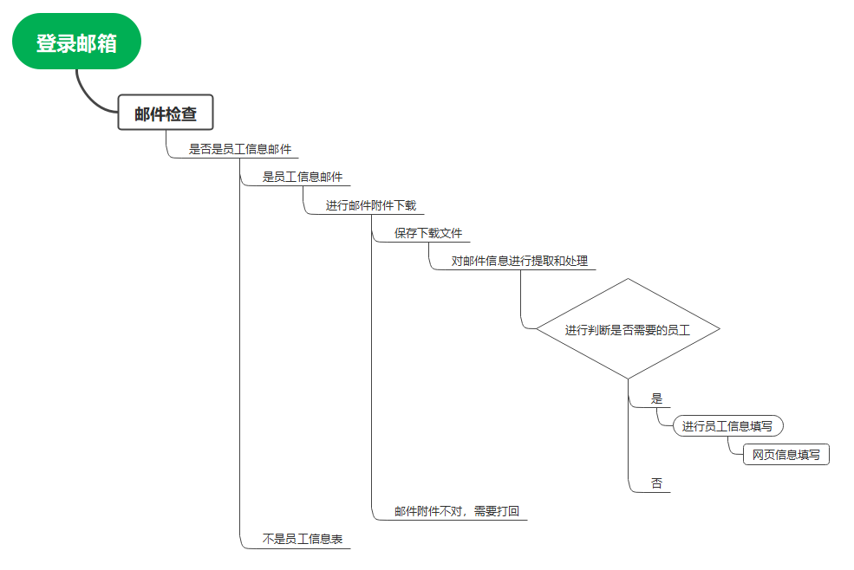
二、流程建设方案
Solution Introduction

Slide 8
三、执行流程图
Execution Flow Chart
步骤 | 关键流程步骤 | 操作人 | 异常处理
1 | 检查邮箱是否有邮件处理 | 机器人
2 | 选择新电子邮件，查看电子邮件中的附件和可用信息 | 机器人
3 | 如果邮件没有附件或者附件有问题打回 | 人工
4 | 邮件下载 | 机器人
5 | 提取信息表上的数据 | 机器人
6 | 整理提取的数据 | 机器人
7 | 筛选数据信息 | 机器人
8 | 录入数据信息至企业数据库中 | 机器人

Slide 9
四、流程&机器人监控、管理说明
Process&Robot Orchestrator and Management
1、智能化邮件处理：RPA机器人监控特定电子邮件，然后按照既定规则处理电子邮件，并生成报告给IT部门和系统运维人员检查。
2、可视化统计分析：RPA机器人记录所有收到和处理过的电子邮件，并自动给出分析报告，便于IT部门和系统运维人员做进一步的分析和优化服务器和系统。
3、基于RPA+AI，运用影刀软件，添加实时更新组件，对邮件信息进行实时抓取分析，并按照相关要求进行筛选。
4、如以上流程发生异常情况，机器人自动发送相关报告，运维人员进行相关检测

Slide 10
五、模式和技术创新性
Mode and Technological Innovation
模式创新点
1. 数据收集：从相应的邮件数据源中收集邮件数据。
2. 数据清洗和预处理：对收集的数据进行清洗和预处理，以确保数据的一致性和准确性。
3. 特征提取：提取邮件数据的特征，例如邮件标题，发件人，收件人，正文，附件等。
4. 数据汇总：运行相关流程图对已知邮件进行分类并填写数据表格。
5.数据录入：将汇总后的数据信息录入企业数据库中

Slide 11
五、模式和技术创新性
Mode and Technological Innovation
技术创新点
可扩展性强：通过对程序进行修改和升级，可以实现更多的功能，并且可以在不同的场景中使用。
RPA机器人会打开每一封电子邮件提取所有文本内容，然后根据内置的机器学习算法，将每个客户反馈信息进行分类。当电子邮件被分好类后，RPA机器人根据用户规则设定，将邮件自动分发到各个匹配的部门进行后续处理，整个业务流程无需人为干预即可自动完成。
如果有需要人工处理的地方，RPA机器人则可以协助员工共同完的。当RPA机器人发现同一用户反复发多封邮件时，这表明该用户的情况非常紧急，需要及时处理。这时RPA机器人会立即将这些邮件发送给专人处理，以实现更快，更有效的解决方案，显著提升客服质量。

Slide 12
六、方案价值与收益
Solution Value and Revenue
项目收益统计：
接收和录入邮件员工信息对比，经随机采样验证，对比效果如下：
原人工模式：操作录入单人员工信息各项耗时约2分钟，共需约120秒。
IPA模式：完成各项录入平均耗时约15秒。
新IPA模式较原人工模式效率提升8倍。
影刀RPA机器人还可以应用在企业的各个部门（财务、人力、客服、销售等），减少大量人工重复。在具体的操作上例如，可以打开邮件、下载附件、登录网站和系统、读取数据库、网页数据采集、文档数据抓取、连接系统API等。影刀RPA机器人在极大地提高现有工作效率的同时，将企业生产力提升到全新的高度，从而促进经济效益的增长。
实际应用效果：目前美国富达已经部署了10个RPA机器人来处理电子邮件业务流程，每个月节省25000个工时，并且很多客户表示在反馈方面比以前有了质的提升。而以前的员工从繁琐的邮件筛选中解脱出来，可以把时间和精力用在意见反馈上。

Slide 13
六、方案价值与收益
Solution Value and Revenue
推广价值：
RPA可以比人类更快、更准确、无差错、7*24小时地执行重复性任务，让企业员工更加集中精力于创造性的高价值工作上。
1.降低人力成本：仅需少数员工，即可完成之前同样的工作；人力成本节省30%；
2.沉淀知识：复杂操作、业务逻辑都沉淀下来，可以有效应对部门知识建设需求，应对人员变动风险；
3.产生创造力：让员工从疲于应付的繁琐、低价值劳动中释放，从事更高价值、具有创造力的工作；
4. 全天候响应：7×24×365，规则如一，安全稳定执行，不知疲倦的“机器人员工”，增强了部门的服务能力；
5. 安全可控：错误率为0%，应对复杂规则的场景比如清算、报表等更加得心应手；
RPA对于技术部门的价值体现在：
1.RPA技术可以大大提升企业的自动化程度，弥补原有烟囱式系统建设造成的数据孤岛和系统鸿沟，降低手工搬运数据的工作量，控制人因风险。
2.RPA本质上是一种编程语言和开发方法论，相比传统的改造后台应用升级模式，更快，更轻便，更准确见效，从而赋予了整个公司按需而变的IT能力，更适应企业未来以“高速响应、快速见效”取胜的竞争环境。

